Slide 1
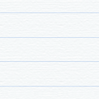
자료구조 설계 개인 프로젝트
Implementation & Data Collection
20112096
최준영
mydream757@gmail.com

Slide 2
Implementation & Data collection
클래스 다이어그램
구현
데이터 수집
결과
문제점
향후 계획
Q & A

Slide 3


Base
변경 전
변경
언어: C++
데이터 수집: 웹페이지 크롤링
언어: Java
데이터 수집: KOFIC OpenAPI
한계
이점
C++과 웹을 연결하여 XML을 파싱하기에는 언어적 한계
크롤링에 대한 지식 부족, 크롤링 제한, 차단
C++에 비해 XML데이터 요청, 수집, 파싱이 간단함
OpenAPI를 이용하게 되면서 데이터 수집이 용이

Slide 4
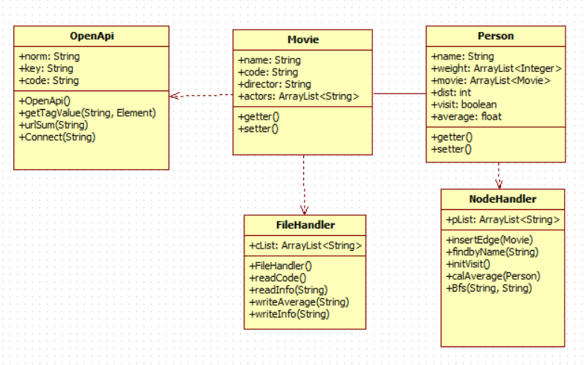
클래스 다이어그램

Slide 5
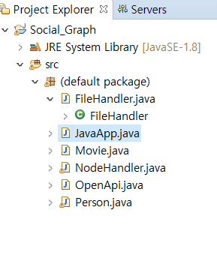
구현
FileHandler : txt파일 입출력
JavaApp : main 함수 부
Movie : 영화 클래스
NodeHandler : 노드 역할을 하는 “Person”을 다룸
OpenApi : 저장된 코드목록을 통해 서버로 영화 정보(XML)를 받고 파싱하기 위한 클래스
Person : 노드 역할을 하는 배우

Slide 6
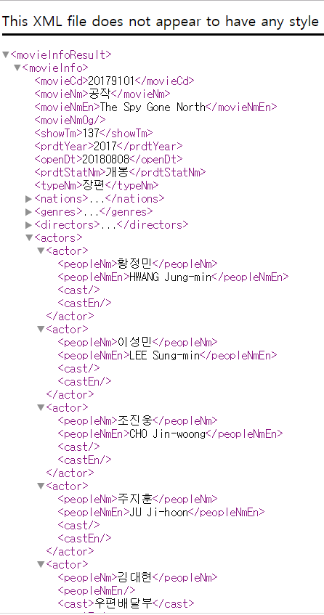
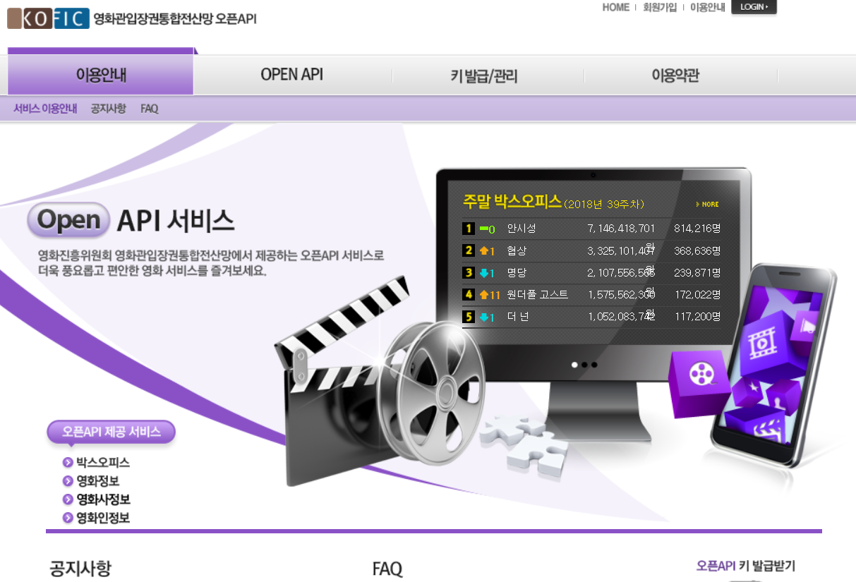
데이터 수집

Slide 7
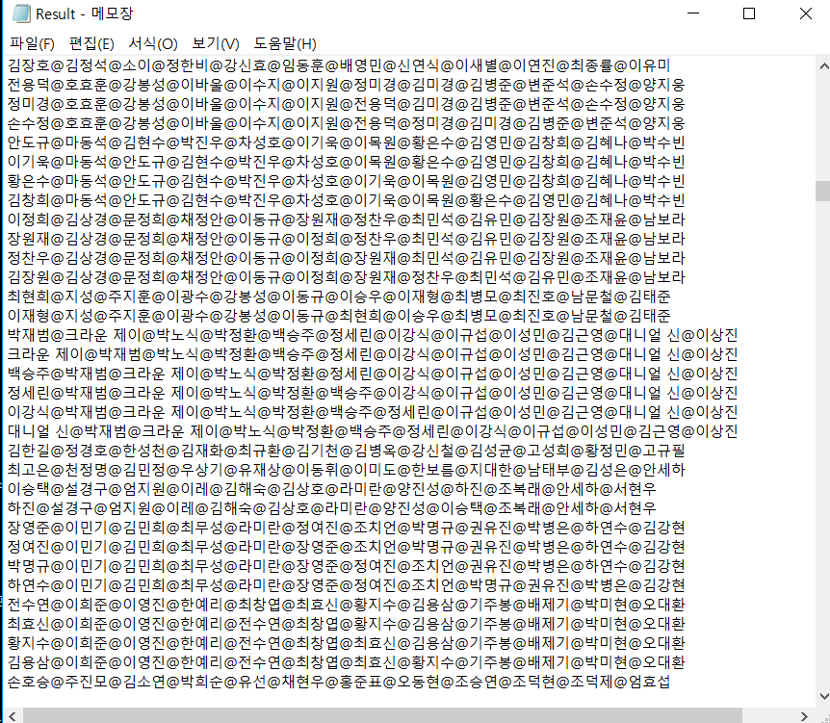
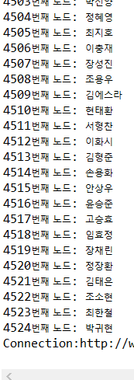
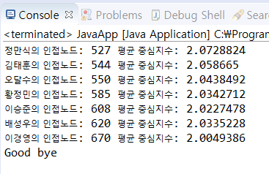
결과

Slide 8
문제점
Java 언어의 특징을 잘 살리지 못한 난잡한 코드
배우 이름 중복에 대한 문제에 대한 대비 x
입력 정보에 비해 저장하는 정보와 출력 내용이 다양하지 못함
사전 계획의 부실함으로 인해 구현 형태가 부실함

Slide 9
향후 계획
XML 데이터로부터 더 많은 데이터를 얻어 저장할 것(ex- 배우 상세, 영화 상세 정보)
평균 중심 지수를 ‘출연 작품 수,’ ‘인접 노드 수’, ‘2-인접 노드 수’ 등, 다양한 요인들과 접목하여 연구할 것

Slide 10
Q & A
e-mail: mydream757@gmail.com
gitHub: https://github.com/mydream757/Design-of-DataStructure

